Slide 1
The Cranial Nerves

Slide 2
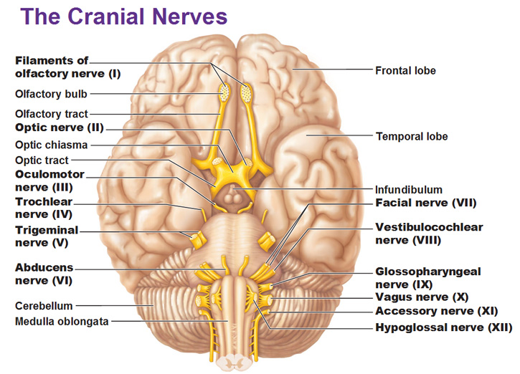
Cranial Nerves
The 12 Cranial Nerves are part of the peripheral nervous system and not part of the brain proper. They are numbered consecutively and the most cases their names reflect the major structures they control.

Slide 3
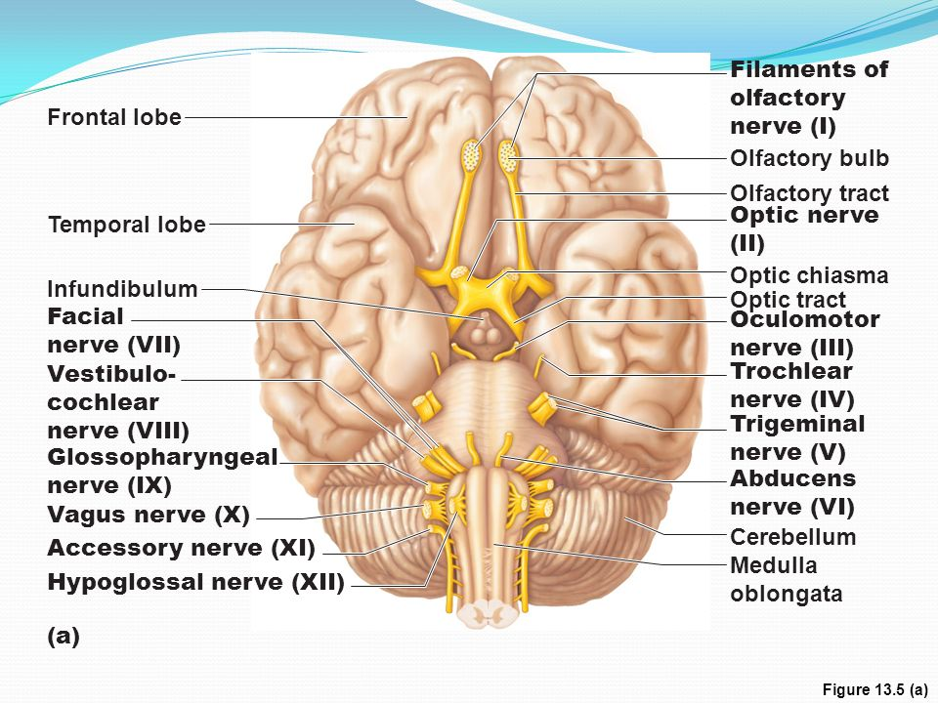
Cranial Nerves
Nombres:
Olfativo
Óptica
Oculomotor
Trochlear
Trigeminal
Abducens
Facial
Vestibulococlear
Glosofaríngeo
Vago
Accesorio
Hipogloso

Slide 4
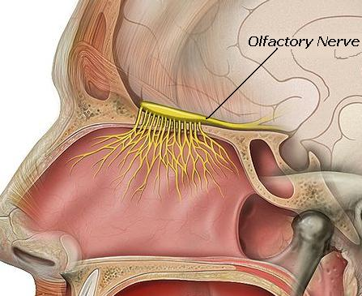
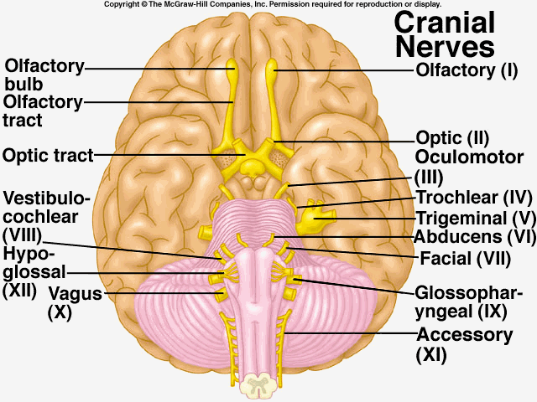
Cranial Nerves
Par Olfactory :
Origin : Olfactory epithelium and run through Cribiform plate of ethmoid bone to synapse in olfactory bulb.
Function : Purely sensory associated with sense of smell.
Testing : Indentified aromatic substances.

Slide 5
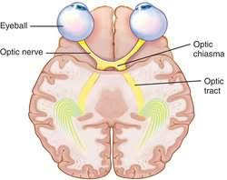
Cranial Nerves
Par óptica: Origen : Desde la retina de los ojos forman nervios ópticos, pasan a través del canal óptico de la órbita, las fibras se cruzan parcialmente en el quiasma, continúan hasta el tálamo como tracto óptico hasta la corteza visual en el lóbulo occipital.

Slide 6
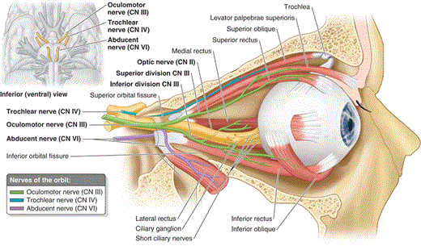
Cranial Nerves
Par óptica: Función : Puramente sensorial asociada con el sentido de la visión.Pruebas : Ojo char, o identificar diferentes objetos a diferentes distancias.

Slide 7
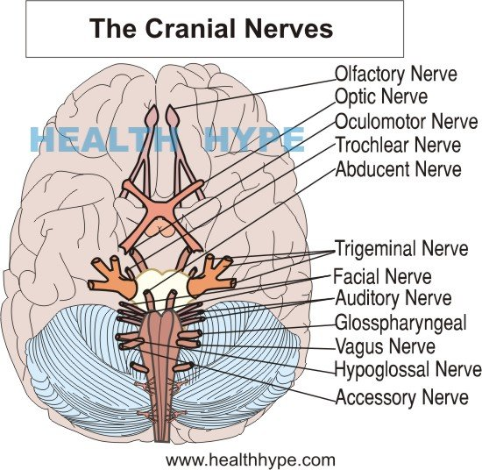
Cranial Nerves
Par Oculomotor :Origen : Desde el cerebro medio dorsal y el curso ventralmente para entrar en la órbita a través de fisura de órbita superior.

Slide 8
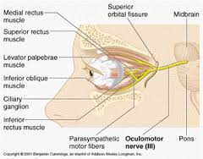
Cranial Nerves
Par Oculomotor : Función : Principalmente motor, fibra motora somática a músculos oblicuos, superiores, inferiores y medial recto. Bola de ojo directa, a los músculos palpebrae Levator del párpado superior, fibras parasimpáticas al iris y músculo suave control de la lente en forma (reflejo de luz).

Slide 9
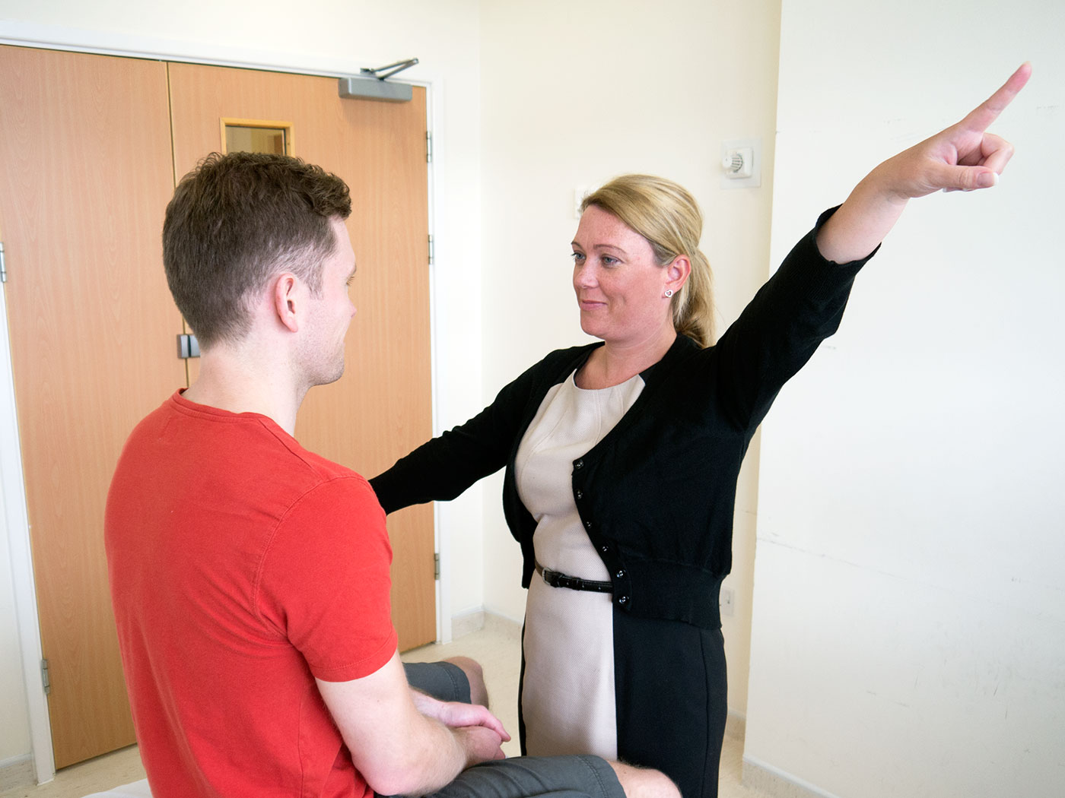
Cranial Nerves
Par Oculomotor :Pruebas : Siga el objeto con el ojo, convergencia de visión cercana, reflejo pupilar, forma de pupila, tamaño e igualdad.

Slide 10

Cranial Nerves
Par Trochlear :Origen : Fibras desde el cerebro medio y salida del cráneo a través de fisura orbital superior. Función : Principalmente motor motor, somático sfibra a músculo oblicuo superior. Pruebas : Pruebas en común con PAR III

Slide 11
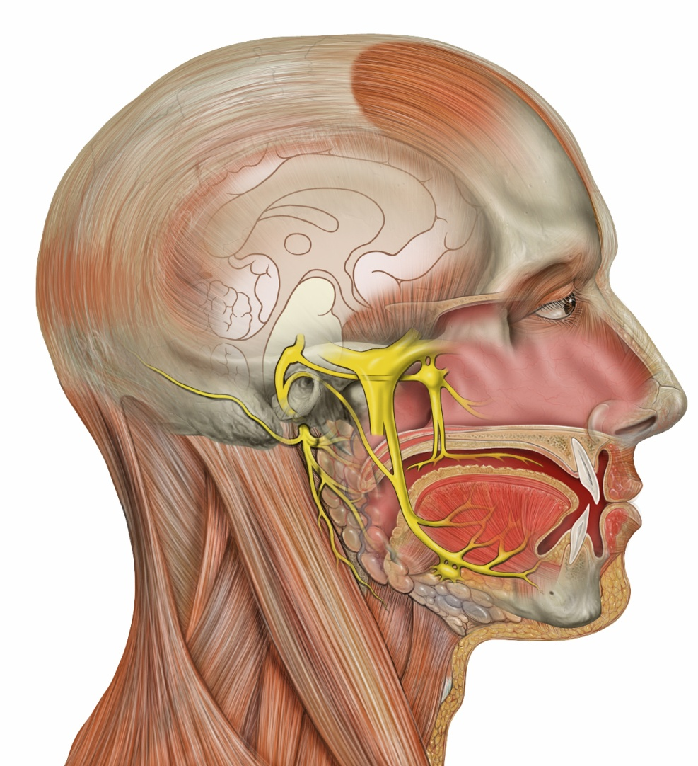
Cranial Nerves
Par Trigeminal :Origen : De cara a pons y formar tres divisiones, paso mandibular a través del foramen ovale en hueso esfenoides, división maxilar vía foramen rotundum en hueso esfenoides, oftalmológico a través de fisura orbital superior.

Slide 12
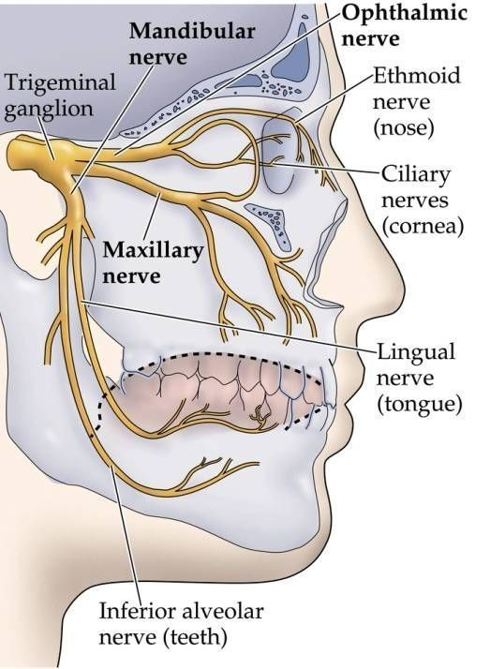
Cranial Nerves
Par Trigémino :Función : Nervio mixto, principal sensorial de la piel de la cara, cuero cabelludo anterior, mucosas de boca y nariz, superficie de los ojos, fibras motoras inervas músculos de la masticación y el suelo de boca.

Slide 13
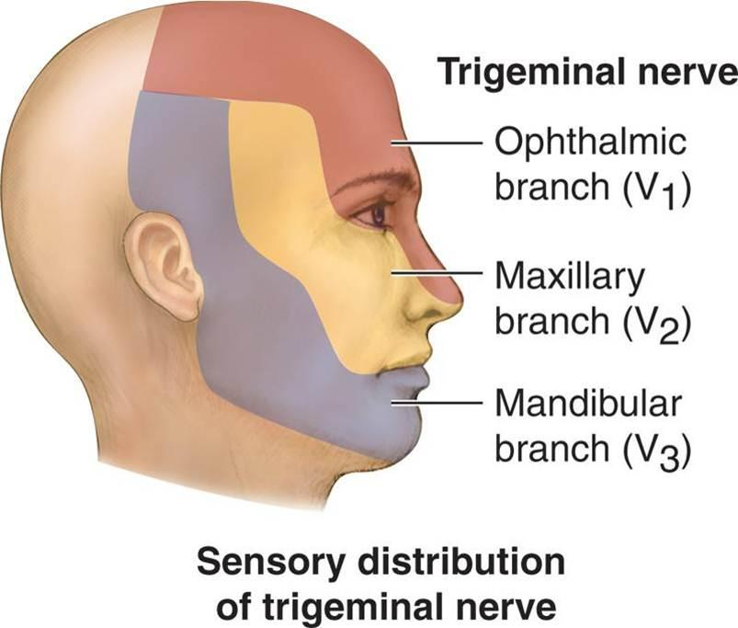
Cranial Nerves
Par Trigeminal :Pruebas : Sensación de dolor, tacto y temperatura en la cara de la piel, reflejo corneal con algodón, apretar los dientes, abrir la boca contra la resistencia, mover la mandíbula de lado a lado.

Slide 14
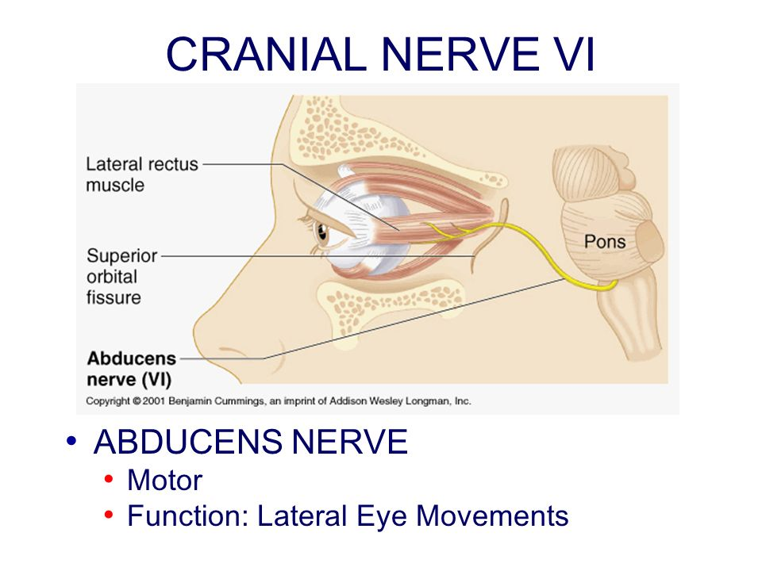
Cranial Nerves
Par Abducens :Origen : Desde pons inferiores y salida del cráneo a través de fisura orbital superior para correr a ojo. Función : Motores somáticos fibra a músculo recto lateral que mueve el globo ocular. Pruebas : Pruebas en común con PAR III

Slide 15
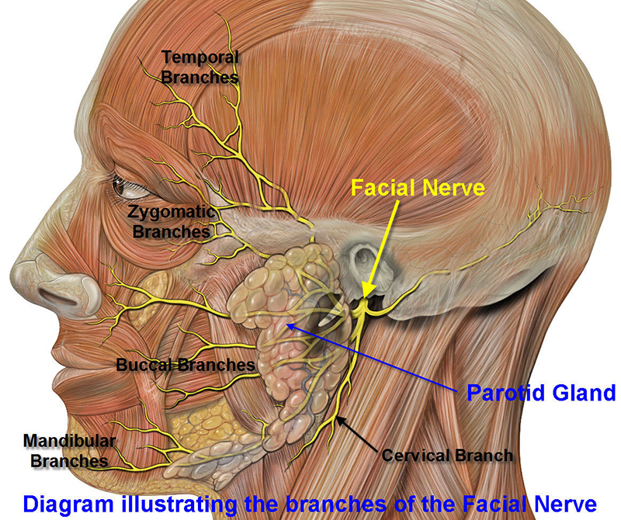
Cranial Nerves
Par Facial :Origen : Desde pons , viajar a través de hueso temporal a través de carne acústica interna, llegar a la cara a través de foramen estilmastoideo. Función : Mezcla, fibras motoras somáticas al músculo de la expresión facial, fibras parasimpáticas a glándulas lagrimales y salivales, fibras sensoriales para los receptores de sabor de la porción anterior de la lengua

Slide 16
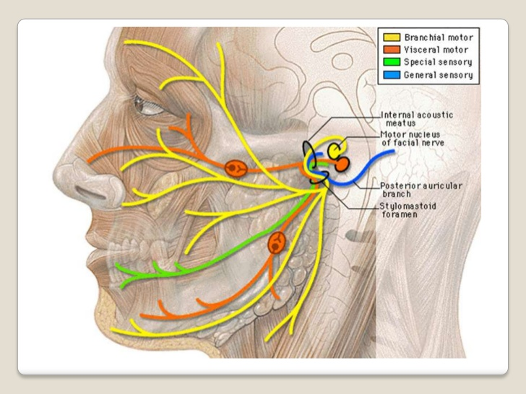
Cranial Nerves
Par Facial :Pruebas : Capacidad para probar sustancias dulces, saladas, agrias y amargas. Simetría de la cara comprobada, sujeto se le pide que cierre los ojos, sonrisa, silbato, un así sucesivamente . El desgarro se evalúa con humos de amoníaco.

Slide 17
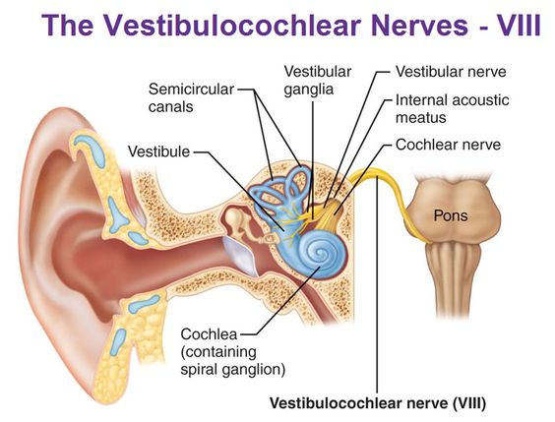
Cranial Nerves
Par Vestibulocochlear :Origen : Desde el equilibrio interno-oído y aparato auditivo, alojado en hueso temporal a través de carne acústica interna para entrar en el pons.

Slide 18
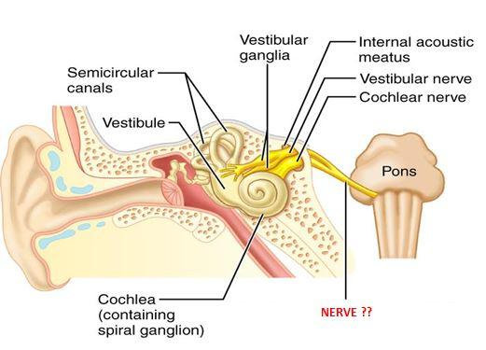
Cranial Nerves
Par Vestibulocochlear :Función : Puramente sensorial asociada con el sentido de equilibrio del aparato vestibular y canales semicirculares, asociado con la audición de la cócleara. Pruebas : La audición se comprueba mediante la conducción ósea de aire utilizando la horquilla de afinación.

Slide 19
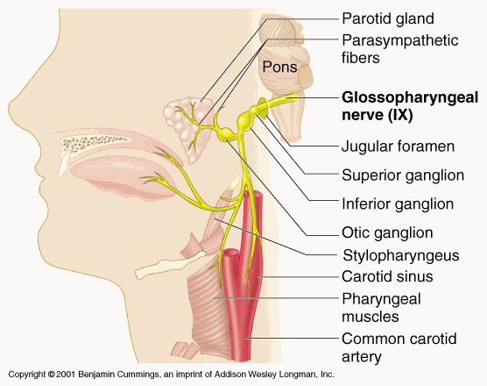
Cranial Nerves
Par Glossopharyngeal :Origen : De la médula y dejar el cráneo a través de foramen yugular para correr a la garganta.

Slide 20
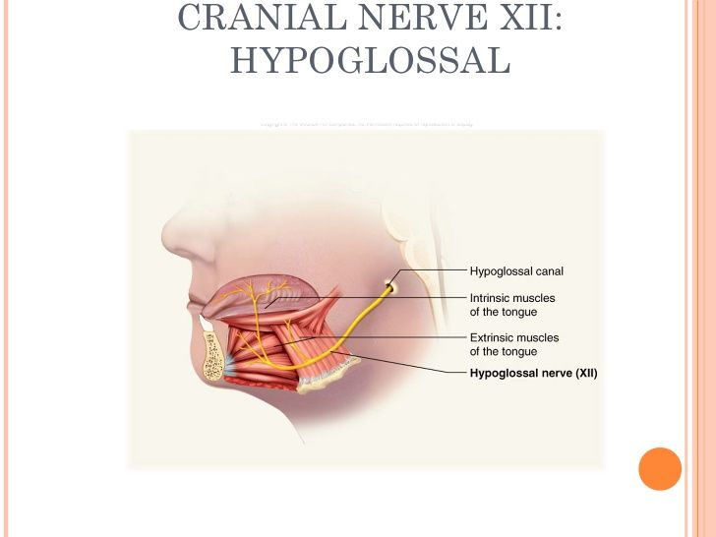
Cranial Nerves
Par Glossopharyngeal :Función : Mezcla, fibras motoras somáticas sirven músculos faríngeos, fibras motoras parasimpáticas sirven glándulas salivales. Las fibras sensoriales transportan impulsos de faringe, amígdalas, lengua posterior y receptores quimiorreceptores y de presión de la arteria carótida.

Slide 21
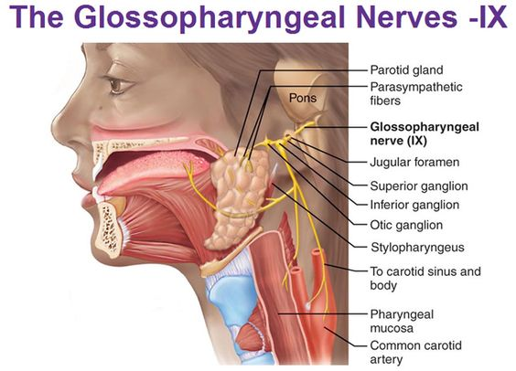
Cranial Nerves
Par Glossopharyngeal :Prueba : Un depresor de lengua se utiliza para comprobar la posición de la úvula, gag y reflejos de deglución se comprueban, hablar, toser. El tercio posterior de la lengua se puede hacer la prueba del gusto.

Slide 22
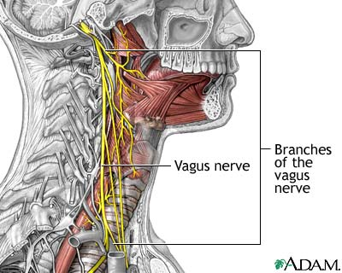
Cranial Nerves
Par Vagus :Origen : De la médula pasan a través del foramen yugular, desciende a través de la región del cuello en el tórax y el abdomen,

Slide 23
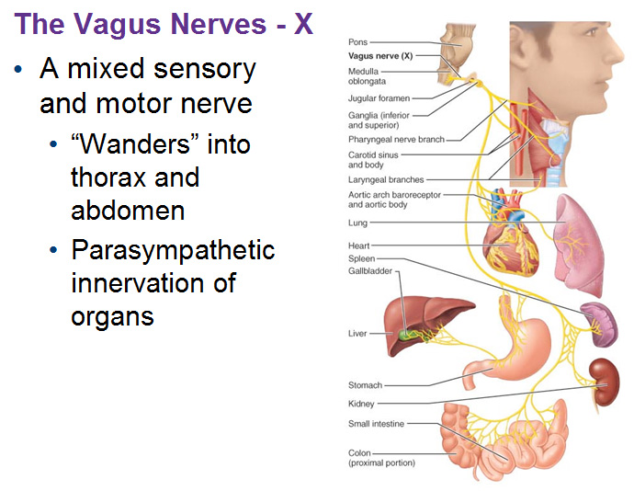
Cranial Nerves
Par Vagus :Función : Impulsos motores mixtos, somáticos a faringe, laringe, sensorial para las mismas estructuras. Fibras motoras parasimpáticas para el corazón y músculos lisos de los órganos vísceras abdominales, transmiten impulsos sensoriales de vísceras. Pruebas : IX y X se prueban juntos, ya que ambos inervatos músculos de la garganta y la boca.

Slide 24
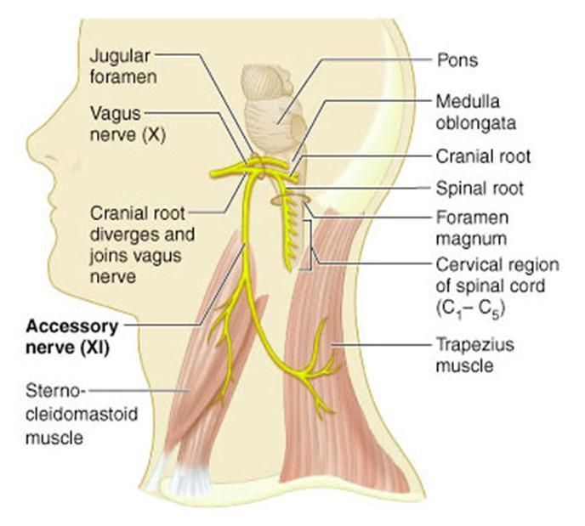
Cranial Nerves
Par Accesorio :Origen : Desde el aspecto superior de la médula espinal, entrar en el cráneo y luego viajar a través de foramen yugular para llegar a los músculos del cuello y la espalda.

Slide 25
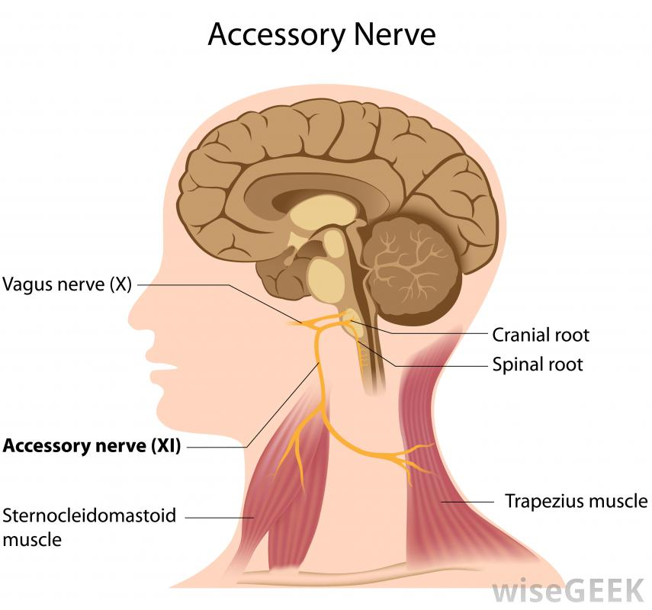
Cranial Nerves
Par Accessory :Function : Mixed , but primarily motor fiber to Sternocleidomastoid and Trapezious muscle and to muscle of soft palate, pharynx, larynxTesting : Rotate head and shrug shoulders against resistance.

Slide 26
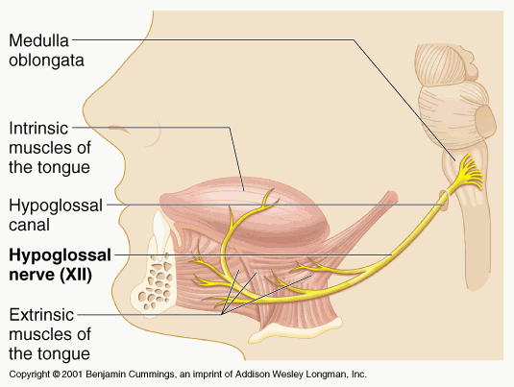
Cranial Nerves
Par Hypoglossal :Origen : Desde la médula y la salida del cráneo a través del canal hipoglossal para viajar a la lengua. Función : Mixta, pero principalmente motor lleva fibras somáticas al músculo de la lengua. Pruebas : Se pide a la persona que sobresalga y retraiga la lengua. Se observan las desviaciones en la posición.

Slide 27
ORGANOS DE LOS SENTIDOS

Slide 28
ORGANOS DE LOS SENTIDOS
LOS ORGANOS DE LOS SENTIDOS SON ORGANOS Y RECEPTORES QUE ESTAN ASOCIADOS CON EL TACTO, LA VISION, EL OIDO, EL GUSTO Y EL OLFATO.LAS FUNCIONES DE LOS SENTIDOS ESPECIALES SON RECIBIR ESTIMULOS DE RECEPTORES SENSORIALES, LOS OJOS, OIDOS, NARIZ Y LA LENGUA Y TRANSMITIR ESTOS IMPULSOS AL CEREBRO PARA SU INTERPRETACION.

Slide 29
RECEPTORES SENSORIALES
Los receptores sensoriales son células especializadas en la captación de estímulos, que representan la vía de entrada de la información en el sistema nervioso de un organismo.

Slide 30
OIDO
El oído es el órgano responsable no sólo de la audición, sino también del equilibrio. Se encarga de captar las vibraciones y transformarlas en impulsos nerviosos que llegarán al cerebro, donde serán interpretadas.
El oído se divide en tres zonas: externa, media e interna

Slide 31
OIDO EXTERNO
El oído se divide en tres zonas: externa, media e interna:
OÍDO EXTERNO:
Comprende el pabellón auditivo (oreja) y el conducto auditivo externo que mide tres centímetros de longitud. Posee pelos y glándulas secretoras de cera. Su función es canalizar y dirigir las ondas sonoras hacia el oído medio.

Slide 32
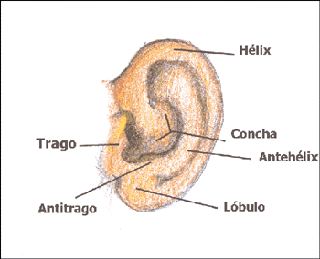
OIDO EXTERNO

Slide 33
OIDO MEDIO
-Se encuentra situado en la cavidad timpánica.
-Su cara externa está formada por el tímpano que lo separa del oído externo. Es el mecanismo responsable de la conducción de las ondas sonoras hacia el oído interno.
-Es un conducto estrecho.
-Está conectado directamente con la nariz y la garganta a través de la trompa de Eustaquio, que permite la entrada y la salida del aire del oído medio para equilibrar las diferencias de presión entre éste y exterior.
-Está formado por tres huesillos pequeños y móviles, que son el martillo, el yunque y el estribo. Los tres conectan acústicamente el tímpano con el oído interno.

Slide 34
OIDO INTERNO
Se encuentra en el interior del hueso temporal que contiene los órganos auditivos y del equilibrio, que están inervados por los filamentos del nervio auditivo.
Está separado del oído medio por la ventana oval.
Consiste en una serie de canales membranosos alojados en la parte densa del hueso temporal.
Se divide en: caracol, vestíbulo y tres canales semicirculares, que se comunican entre si y contienen endolinfa (fluido gelatinosos)

Slide 35
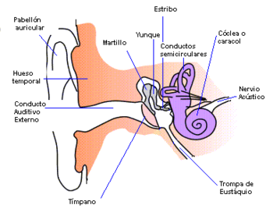
OIDO MEDIO E INTERNO

Slide 36
OJO
La parte exterior se compone de tres capas de tejido:
La capa más externa o ESCLERA tiene una función protectora. Cubre unos cinco sextos de la superficie ocular y se prolonga en la parte anterior con la CÓRNEA TRANSPARENTE.
La capa media o ÚVEA: tiene tres partes: la COROIDES (vascularizada), EL CUERPO CILIAR y el IRIS (parte frontal del ojo).
La capa interna o RETINA: es la sensible a la luz.

Slide 37
OJO
La CÓRNEA es una membrana resistente compuesta por cinco capas a través de la cual la luz penetra en el interior del ojo.
EL IRIS es una estructura pigmentada suspendida entre la córnea y el cristalino y tiene una abertura circular en el centro, la PUPILA. El tamaño de la pupila depende de una músculo que rodea sus bordes.

Slide 38
La RETINA :compuesta sobre todo por células nerviosas. Las células receptoras sensibles a la luz se encuentran en la superficie exterior, tienen forma de CONOS Y BASTONES
La retina se sitúa detrás de la pupila. La retina tiene una pequeña mancha de color amarillo que se denomina MÁCULA LÚTEA, es su centro se encuentra la FÓVEA CENTRAL, que es la zona del ojo con mayor agudeza visual.
El NERVIO ÓPTICO esta en el interior del globo ocular
DISCO ÓPTICO. Es el punto ciego del ojo, ya que carece de células sensibles a la luz.

Slide 39
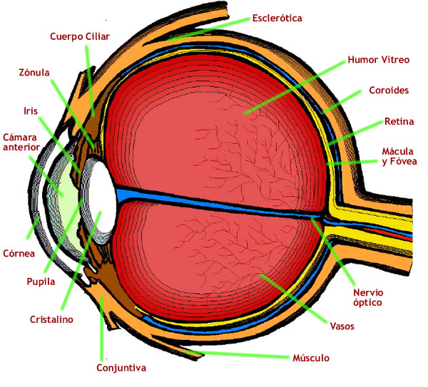
OJO

Slide 40
NARIZ
Forma parte del sentido del olfato, del aparato respiratorio y vocal.
Se puede dividir en región externa, EL APÉNDICE NASAL, y una región interna constituida por dos cavidades principales (FOSAS NASALES) que están separadas entre si por el tabique vertical.
Los bordes de los orificios nasales están recubiertos de pelos fuertes que atraviesan las aberturas y sirven para impedir el paso de sustancias o partículas extrañas.
Las CAVIDADES NASALES son altas y profundas, y constituyen la parte interna de la nariz. Se abren en la parte frontal por los orificios nasales y, en el fondo, terminan en una abertura en cada lado de la parte superior de la faringe..

Slide 41
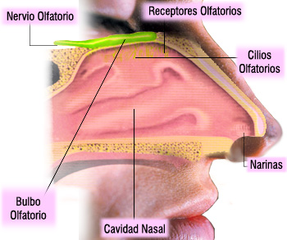
NARIZ

Slide 42
GUSTO
El ser humano es capaz de percibir un amplio repertorio de sabores como respuesta a la combinación de varios estímulos, entre ellos textura, temperatura, olor y gusto. Viéndolo de forma aislada el sentido del gusto sólo percibe cuatro sabores: dulce, salado, ácido y amargo.

Slide 43
LENGUA
Casi 10.000 papilas gustativas que están distribuidas de forma desigual en la cara superior de esta. Por lo general las papilas sensibles a los sabores dulce y salado se concentran en la punta de la lengua, las sensibles al ácido ocupan los lados y las sensibles a lo amargo están en la parte posterior.

Slide 44
LENGUA
Está cubierta por una membrana mucosa y se extiende desde el hueso hioides en la parte posterior de la boca hacia los labios.
El color de la lengua suele ser rosado.
Su principal función es la contención de los receptores gustativos, que nos permiten degustar los alimentos.
También contribuye junto con los labios, los dientes y el paladar duro, la articulación de las palabras y sonidos

Slide 45
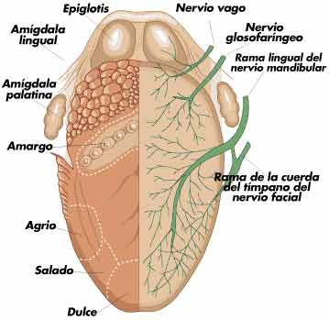
PARTES DE LA LENGUA

Slide 46
TACTO
El sentido del tacto es el encargado de la percepción de los estímulos que incluyen el contacto y la presión, los de temperatura y los de dolor.
Los seres humanos presentan terminaciones nerviosas especializadas en la piel, que se llaman receptores del tacto. También presentan en la lengua y otras mucosas
Estos receptores se encuentran en la epidermis (capa más externa de la piel) y transportan las sensaciones hacia el cerebro a través de las fibras nerviosas.
Hay sectores de la piel que poseen mayor sensibilidad ya que el número de receptores varía en toda la piel.
Este sentido nos permite conocer las cualidades de los objetos, forma, tamaño , consistencia, etc.

Slide 47
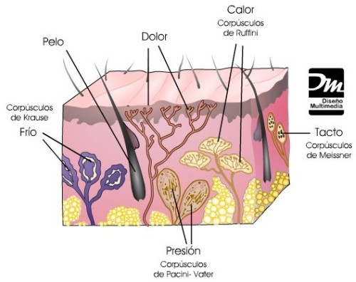
TACTO

